Slide 2
Цель проекта:
создать условия для профессионального развития педагогов на основе апробации инструментов самодиагностики и реализации деятельностного подхода в образовательном процессе школы через продуктивное взаимодействие и сопровождение проектной команды.

Slide 3
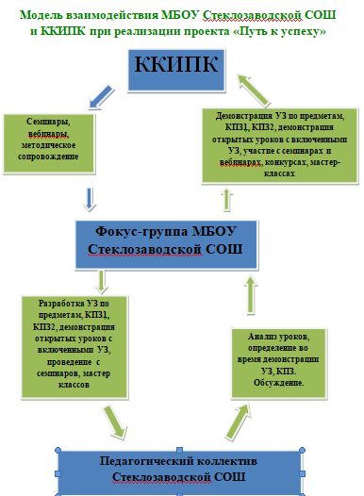

Slide 4
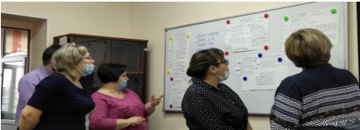
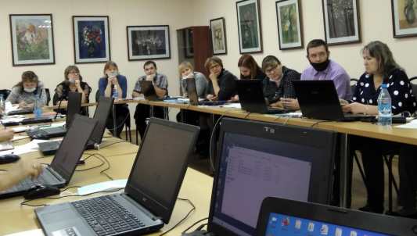
Семинар «Задачный подход: понятие, требования к организации, условия реализации», дата проведения 17-18 февраля 2021года. Это был первый семинар в рамках проекта. В нём приняли участие: Лёвина Татьяна Анатольевна, Куку Римма Леонидовна, Васильев Михаил Валерьевич, Красмик Марина Сергеевна, Лунева Ольга Николаевна

Slide 5
Второй семинар «Учебная задача: структура, признаки, приёмы организации» проходил 22 и 23 марта 2021 года.
В нём также приняли участие педагоги нашей школы в составе 5 человек.
После чего в апреле 2021 года было организовано первое проведение открытых уроков с внедрением задачного подхода.
Васильев Михаил Валерьевич провел урок физики в 8 классе по теме «Закон отражения»
Куку Римма Леонидовна провела урок русского языка в 5б классе по теме «Разряды прилагательных»
Красмик Марина Сергеевна провела урок географии в 7 классе «Регионы Европы».
Это была первая проба для педагогов.

Slide 6
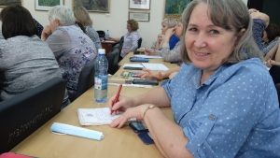
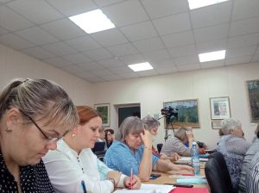
29 и 30 сентября 2021 г. педагоги нашей школы приняли участие в третьем очном семинаре «Тренинг по составлению учебных задач», который был проведён творческой группой КК ИПК в рамках проекта «Путь к успеху».
Участники фокус-группы проекта «Путь к успеху»: Лунёва Ольга Николаевна,
Лёвина Татьяна Анатольевна, Красмик Марина Сергеевна

Slide 7
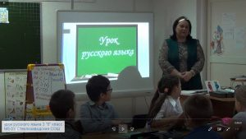
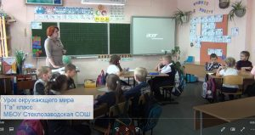
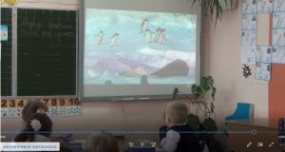
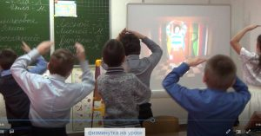
Семинар «Задачный подход: понятие, требования к организации, условия реализации» прошёл 28 и 29 октября 2021 года. В нем приняли участие учителя начальных классов: Болсуновская Мария Анатольевна и Лашманова Дарья Петровна.
2 декабря 2021 года в рамках реализации проекта «Путь к успеху», прошел второй день открытых дверей, который был поведён в онлайн формате. Были проведены два урока. Урок русского языка по теме «Правописание безударных гласных», учитель Болсуновская Мария Анатольевна. В первом классе прошел урок окружающего мира, учитель Лашманова Дарья Петровна

Slide 8
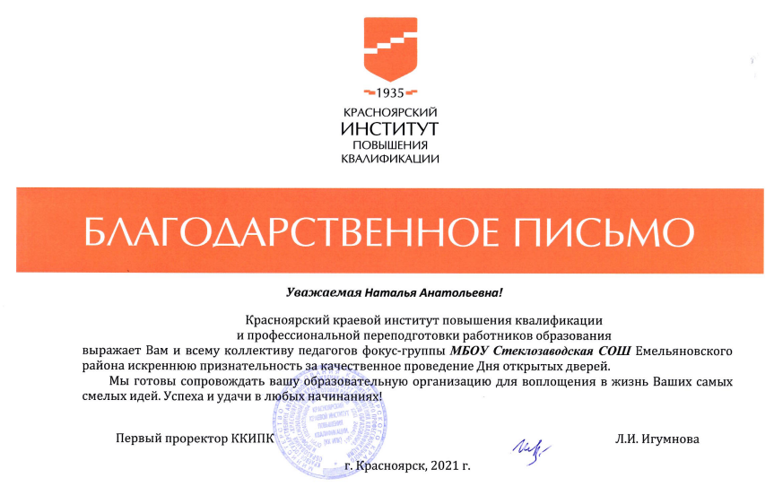

Slide 9
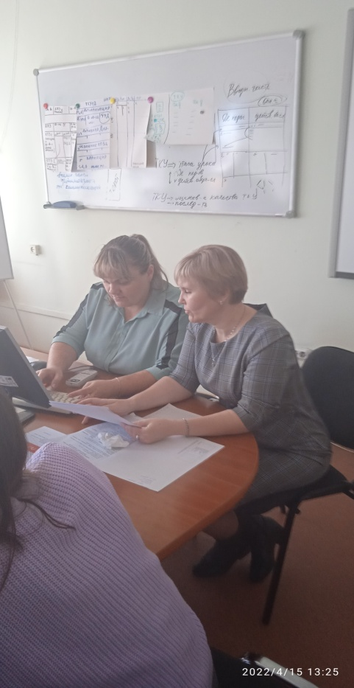
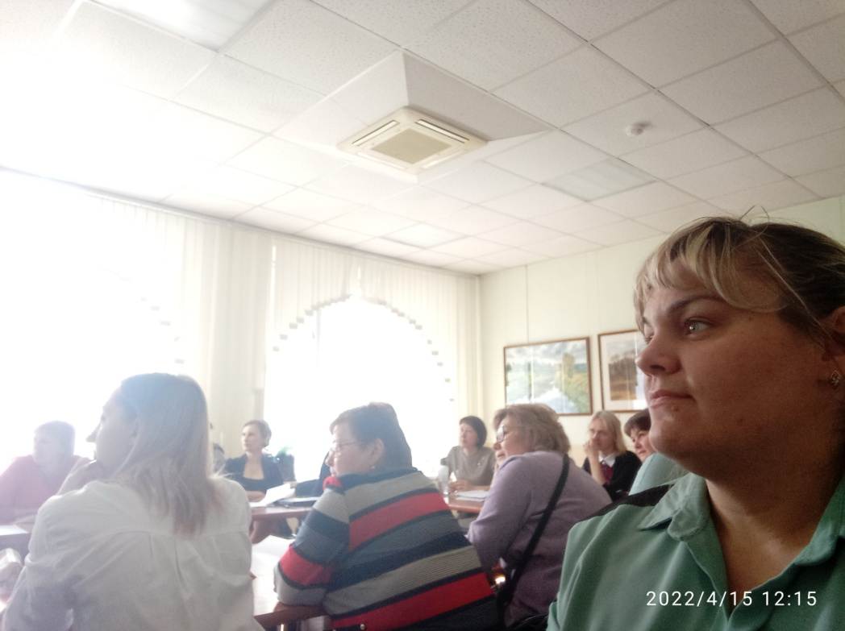
Семинар «Разработка формата технологической карты
урока при постановке учебной задачи»
15 апреля 2022 года
Участник семинара Красмик Марина Сергеевна

Slide 10
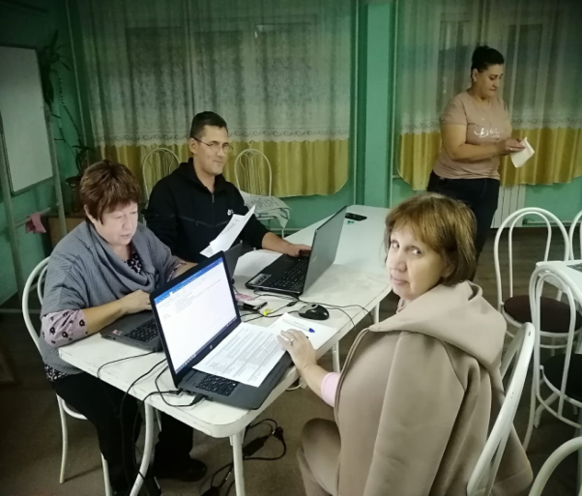
19-20 сентября 2022 года участник фокус — группы: Фомкина Полина Сергеевна приняла участие в очном семинаре в рамках регионального проекта «Путь к успеху». Тема семинара: «Проектирование технологической карты урока по типу «Постановка учебной задачи».

Slide 11
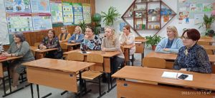
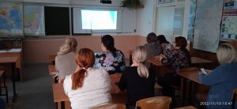
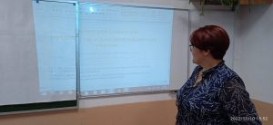
11 ноября 2022г в МБОУ Стеклозаводской СОШ прошел семинар на тему: «Учебная задача. Практическая задача».

Slide 12
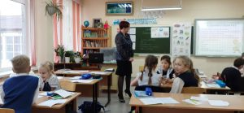
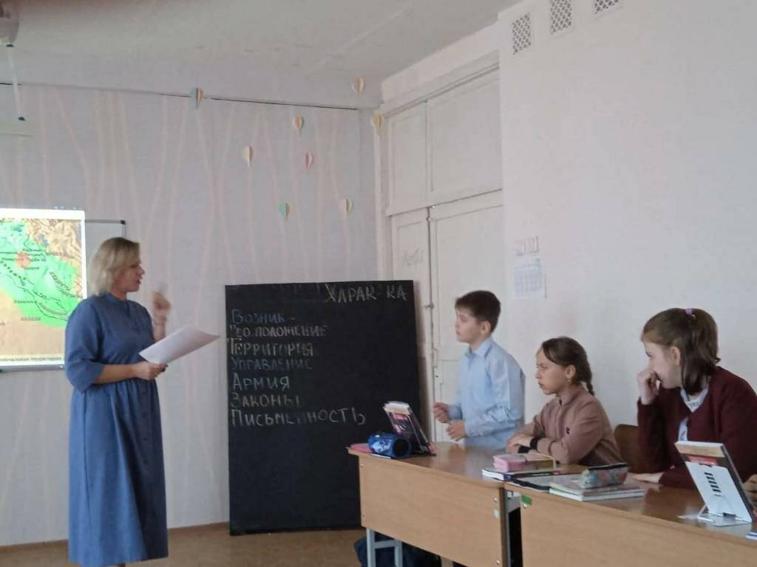
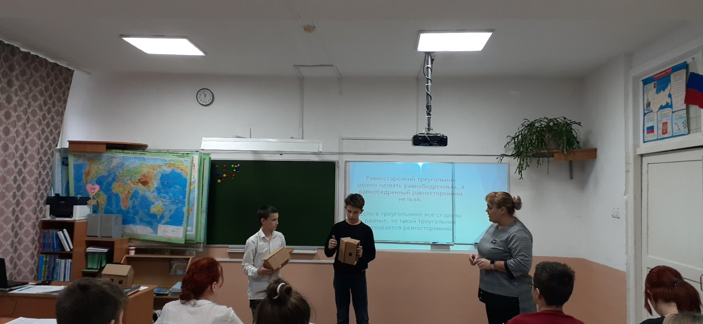
16 ноября 2022 года в рамках дня открытых дверей было проведено три урока.
Лашманова Дарья Петровна представила урок математики во 2 классе по теме «Сложение десятков».
Фомкина Полина Сергеевна провела урок истории в 5 классе по теме «Двуречье».
В 7 классе урок геометрии по теме
«Равнобедренный треугольник» провела
Красмик Марина Сергеевна.

Slide 13
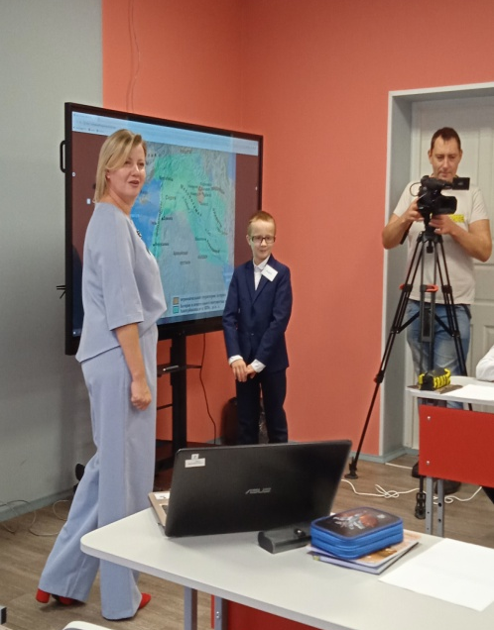
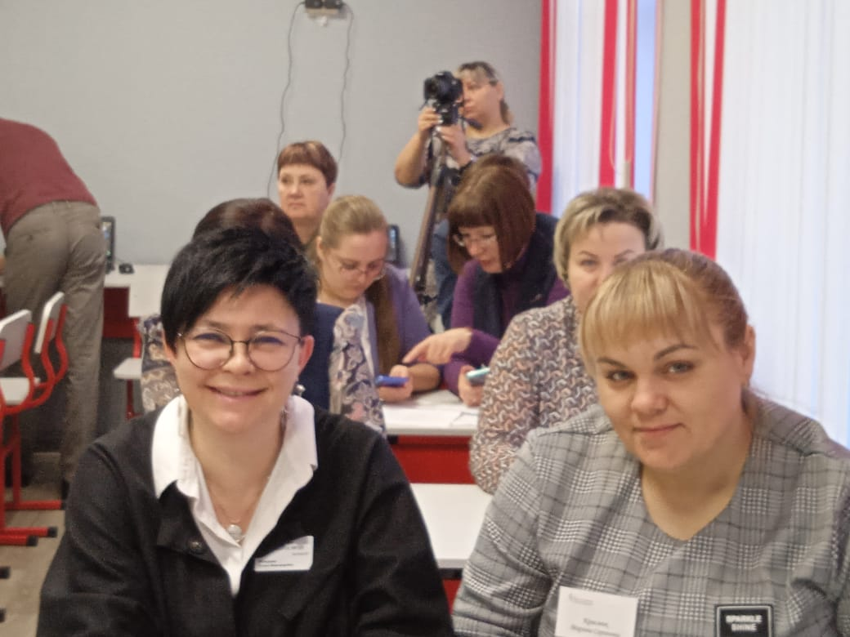
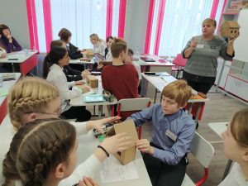
VII Краевой педагогический марафон День «Знания» 29 ноября 2022 года в п. Балахта. Тема площадки «Задачный подход как способ организации урочной деятельности».
Участники: Красмик Марина Сергеевна, Фомкина Полина Сергеевна

Slide 14
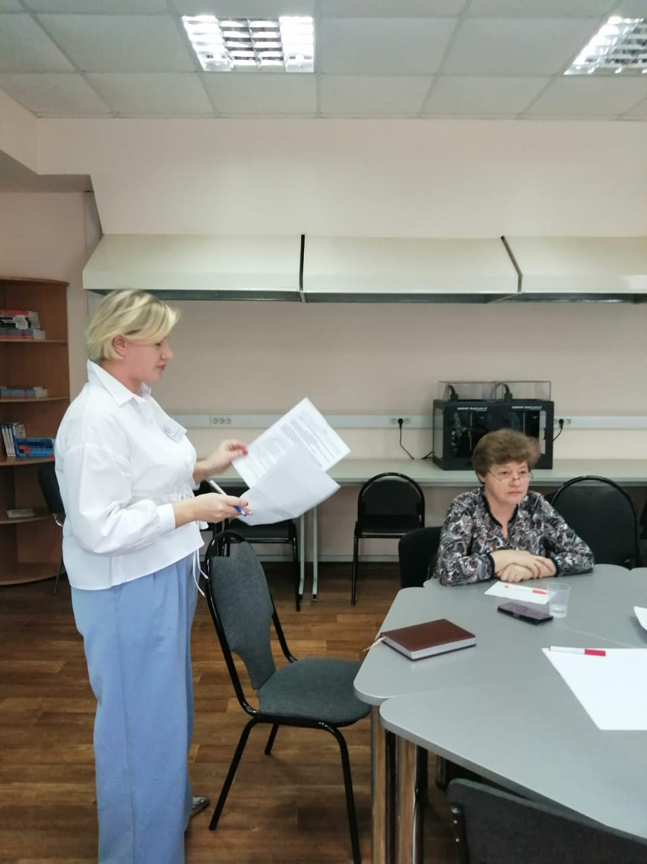
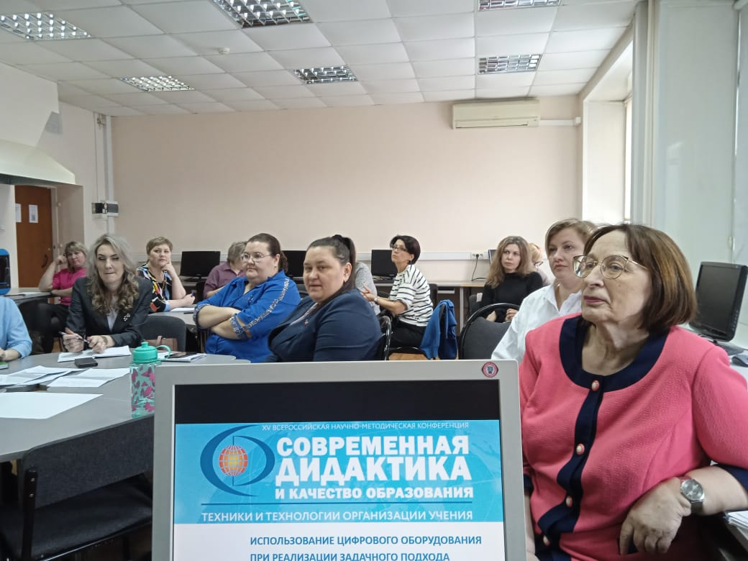
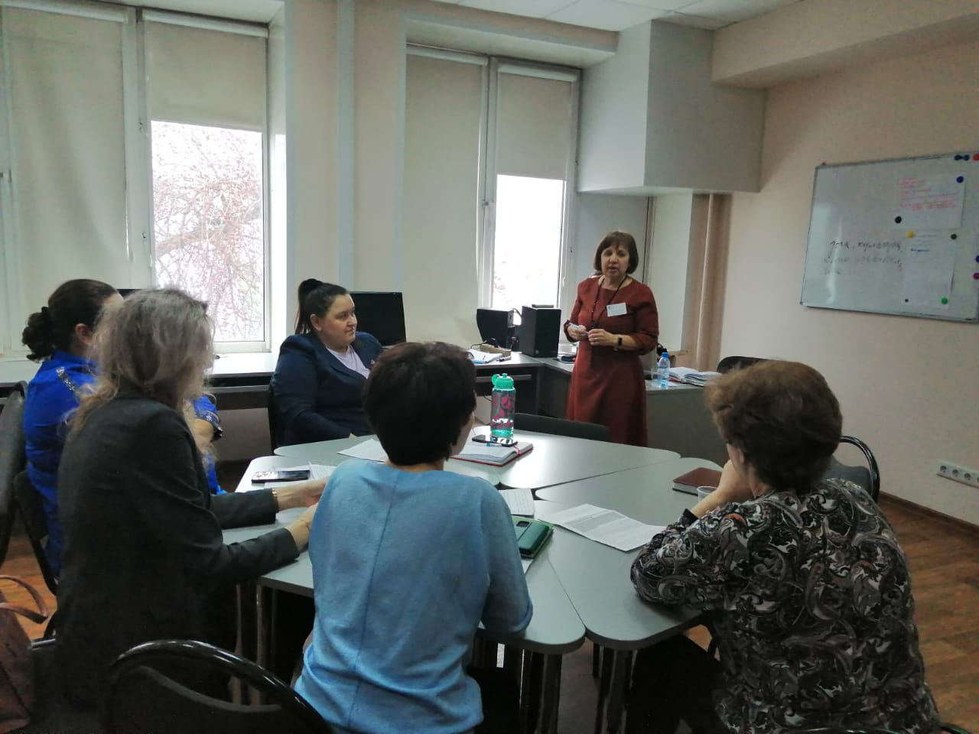
17 февраля 2023 года XV конференция «Современная дидактика и качество образования»
Участник: Фомкина Полина Сергеевна

Slide 15
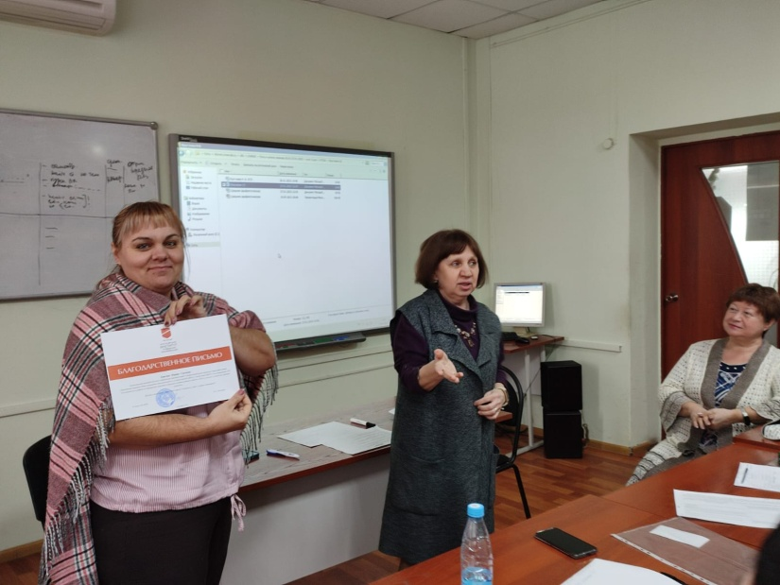
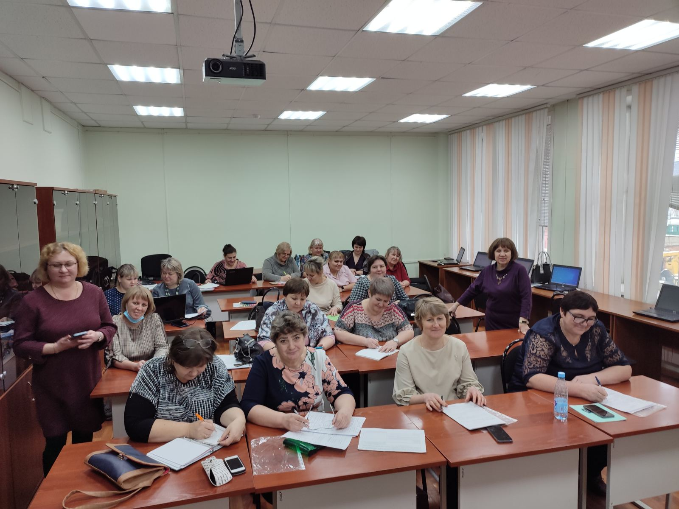
Семинар «Освоение типа урока «Решение учебных задач» 26-27 января 2023г.
Участники семинара: Куку Римма Леонидовна, Фомкина Полина Сергеевна,
Лунёва Ольга Николаевна, Красмик Марина Сергеевна

Slide 16
Благодарю за внимание!

